Slide 1

SISTEMA DE INFORMACIÓN GEOGRÁFICO PARA LA ADMINISTRACIÓN Y MONITOREO DE LA PRODUCCIÓN DE PRODUCTOS AGROPECUARIOS EN LAS PARROQUIAS RURALES DEL CANTÓN RUMIÑAHUI
ELABORADO POR:
JUAN ORTIZ
KLEBER VILLEGAS
DIRECTOR: ING. PAÚL DÍAZ, Msc.

Slide 2

AGENDA
INTRODUCCIÓN
PROBLEMA
OBJETIVOS
HIPÓTESIS
SISTEMA DE INFORMACIÓN GEOGRÁFICO
DESARROLLO
RESULTADOS
CONCLUSIONES Y RECOMENDACIONES

Slide 3



INTRODUCCIÓN
Crecimiento Mundial
Agricultura
Nuevos Proyectos

Slide 4

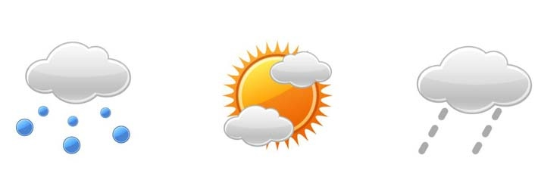

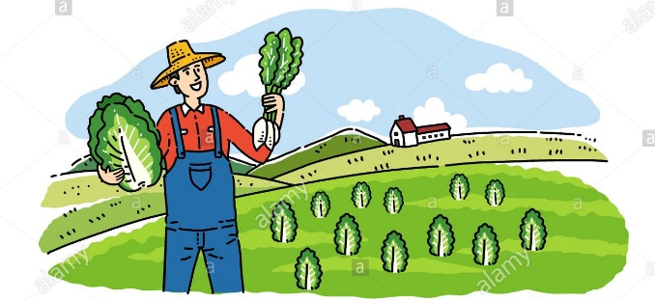
INTRODUCCIÓN
Cantón Rumiñahui
Clima y Fertilidad del Suelo
Crecimiento de Urbanizaciones

Slide 5

PROBLEMA

Slide 6




No cuentan con un sistema computacional
Control de Cultivos
Incorrecta administración de la información
CONTROL

Slide 7



Información
Incompleta
Perdida
Desorganización

Slide 8


Slide 9
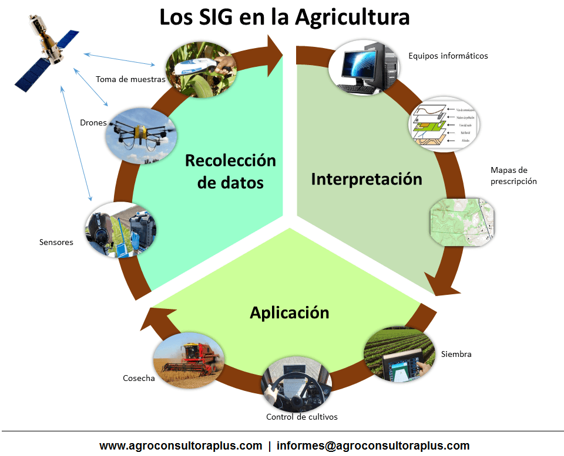
OBJETIVO GENERAL
Desarrollar un Sistema de Información Geográfico para la administración y monitoreo de la producción de los productos agropecuarios en las parroquias rurales del cantón Rumiñahui, mediante la recolección de datos de la comunidad de agricultores.

Slide 10
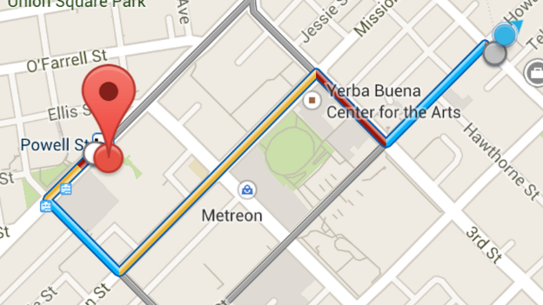


OBJETIVOS ESPECÍFICOS
Aplicar la metodología Microsoft Solution Framework (MSF) para el desarrollo del sistema de información geográfico.
.
Visualizar en un mapa las parroquias rurales del cantón Rumiñahui con sus principales cultivos, a través de la Api de google maps.
Tener un control de la producción de productos agropecuarios en cada una de las parroquias rurales.
Permitir crear consultas interactivas y analizar la información generada de cada uno de los sectores.

Slide 11
HIPÓTESIS
Un sistema de información geográfico permitirá la administración y monitoreo de la producción de productos agrícolas del cantón Rumiñahui.
.

Slide 12
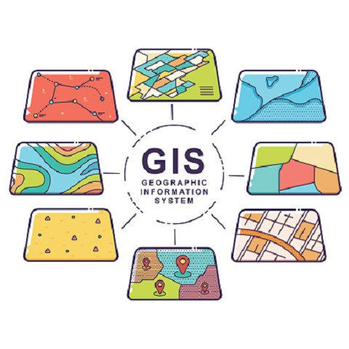
SISTEMA DE INFORMACIÓN GEOGRÁFICO

Slide 13
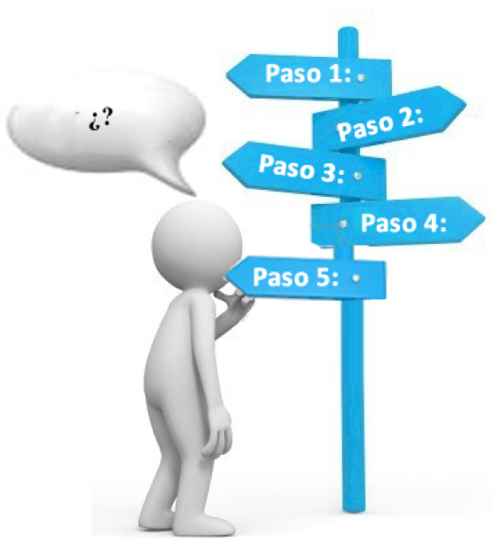
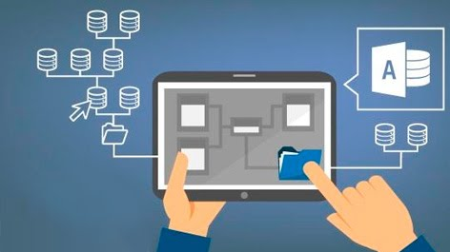

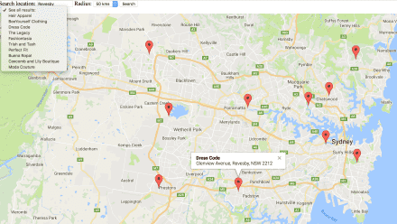
Conjunto de tecnología de información
Procedimientos
Datos

Slide 14



COMPONENTES
Hardware
Software
Datos
Personal
Métodos

Slide 15
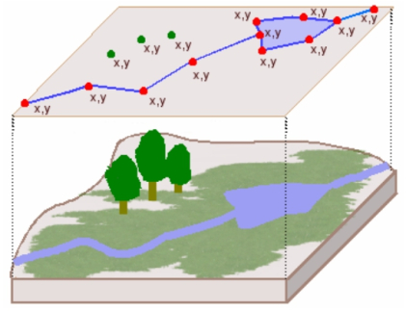
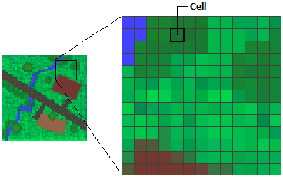
¿CÓMO TRABAJAN?
Modelo vectorial
Modelo raster

Slide 16

DESARROLLO

Slide 17
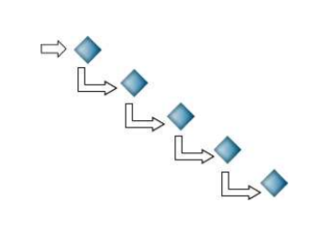
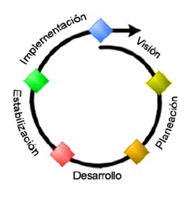

MICROSOFT SOLUTION FRAMEWORK
MSF
Modelo en Cascada
Modelo en Espiral

Slide 18



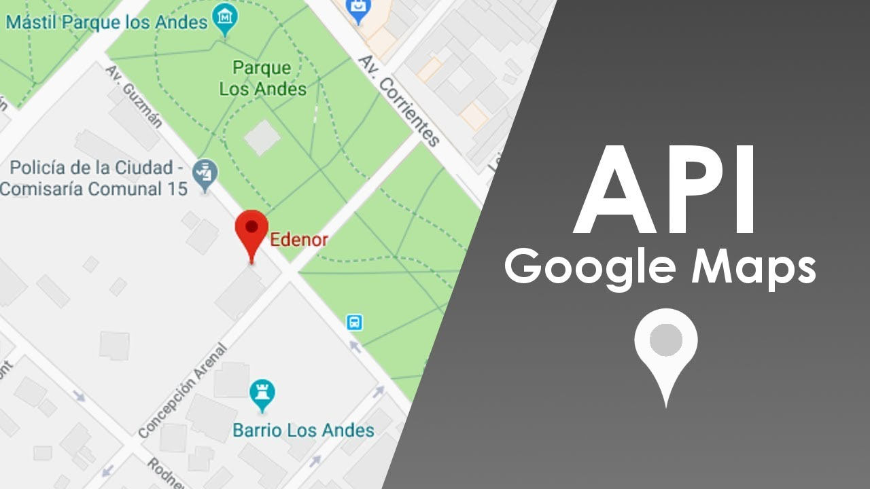
HERRAMIENTAS

Slide 19
VISIÓN
Tener un visión clara del proyecto
Objetivos y alcance del proyecto
Requerimientos funcionales
Casos de uso
Arquitectura del sistema
Diagrama de base de datos

Slide 20
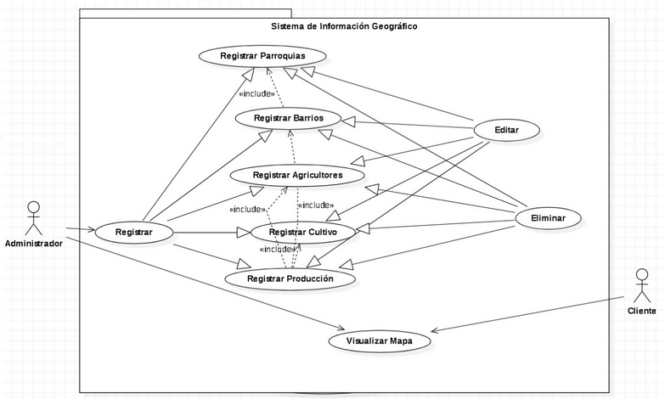
DIAGRAMA CASOS DE USO

Slide 21
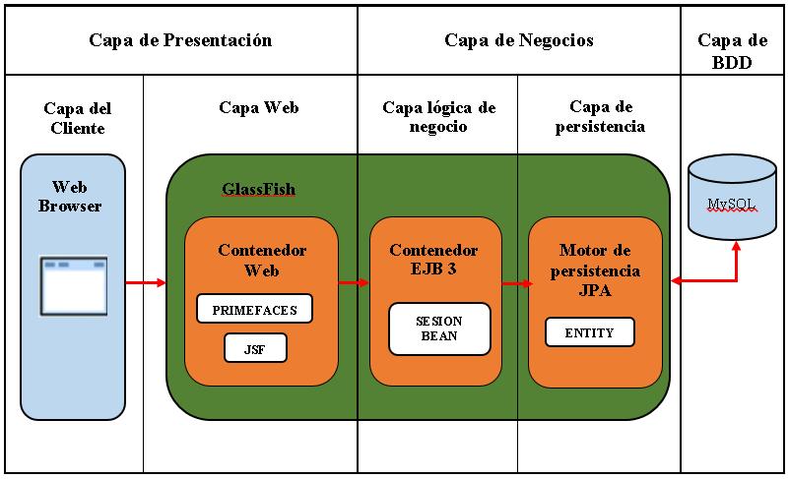
Diagrama de Arquitectura del Sistema

Slide 22
DIAGRAMA BASE DE DATOS

Slide 23


PLANEACIÓN
Fase Visión
Puntos de control
Entregas funcionales

Slide 24

DESARROLLO
Entrega de cada funcionalidad
desarrollada
Pruebas y evaluaciones

Slide 25



ESTABILIZACIÓN
Obtener una versión final del producto
Probada
Ajustada
Aprobada en su totalidad

Slide 26


IMPLEMENTACIÓN
Producto finalizado en su totalidad
Garantía cumplimiento fases anteriores
Entrega al cliente

Slide 27

RESULTADOS

Slide 28
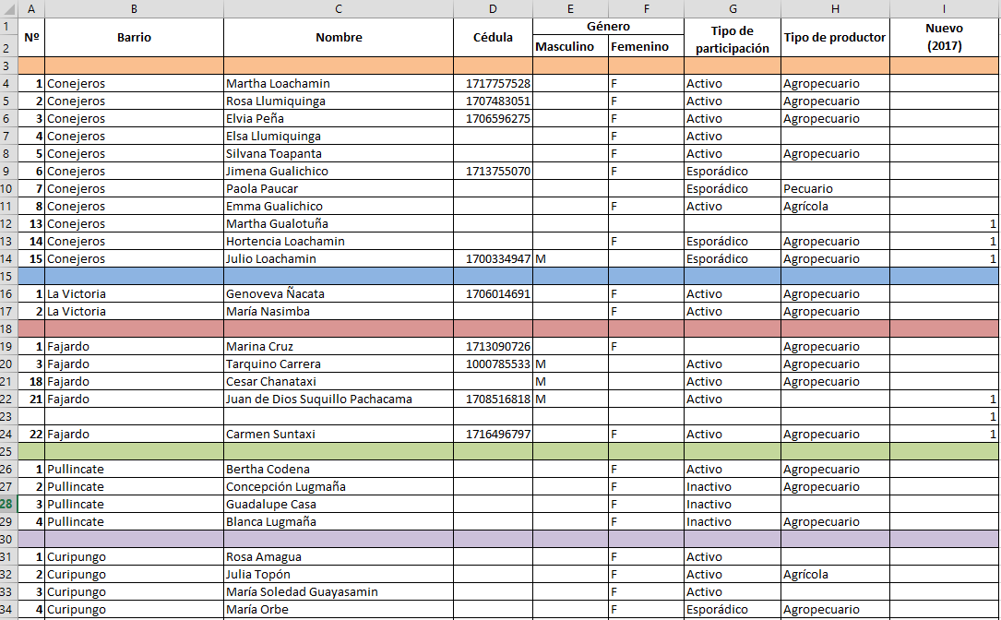
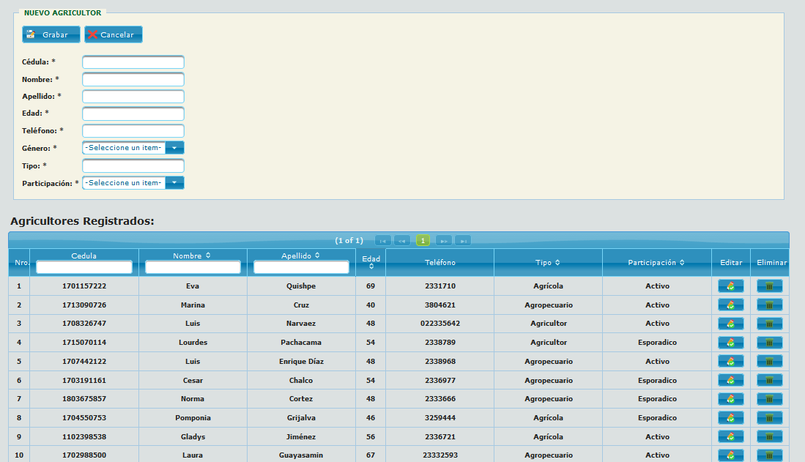
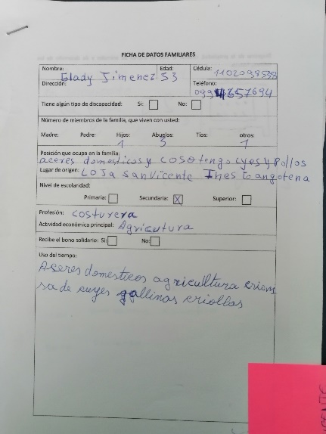
Automatización del Proceso

Slide 29
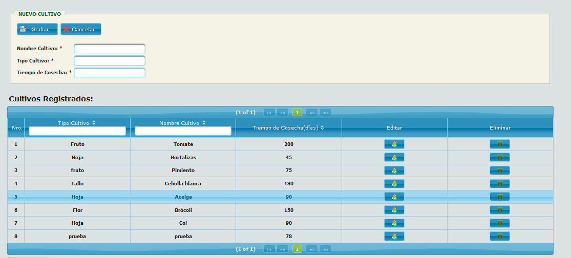
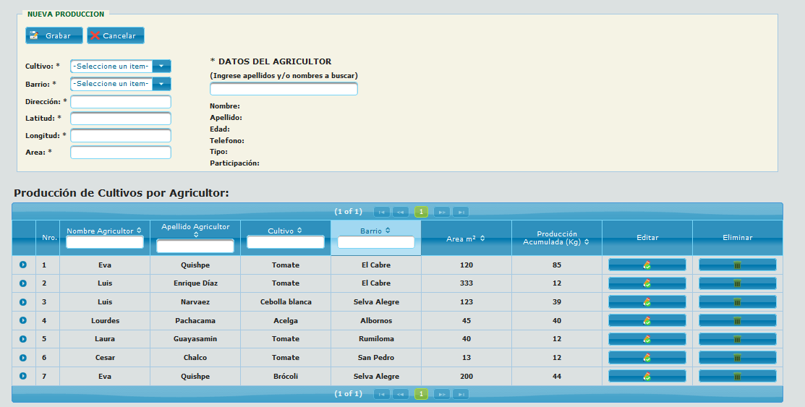
Automatización del Proceso

Slide 30
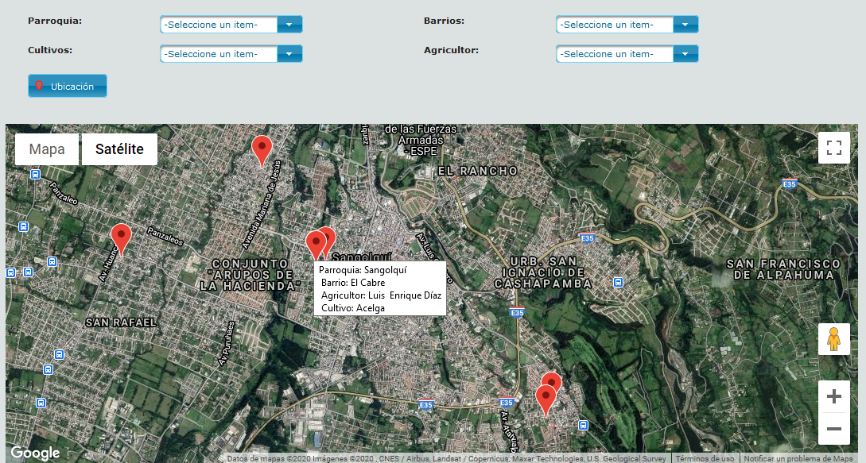
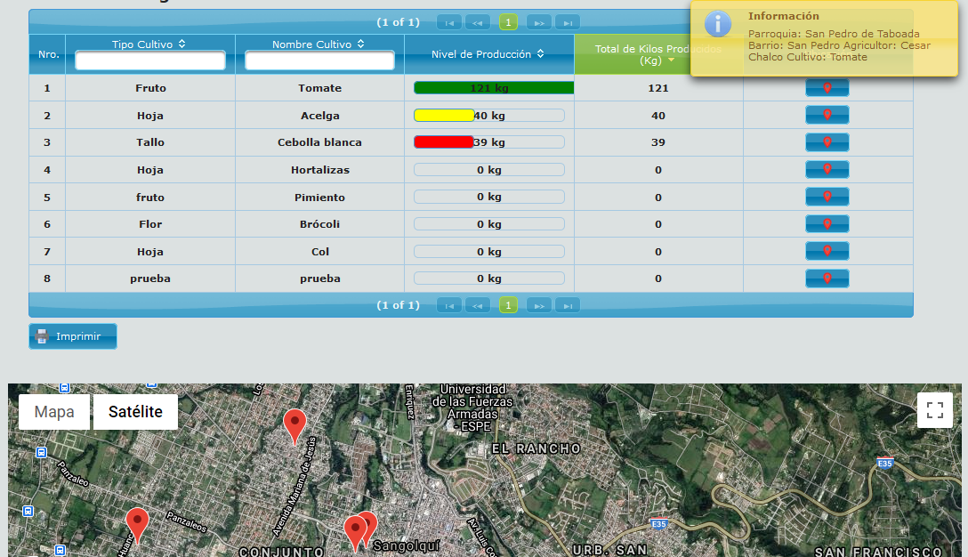
Ubicación Geográfica

Slide 31
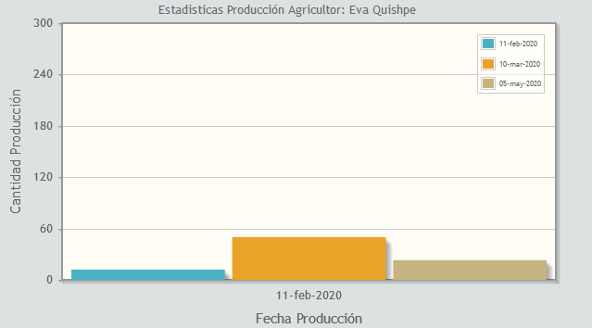
Control de Producción del Agricultor

Slide 32
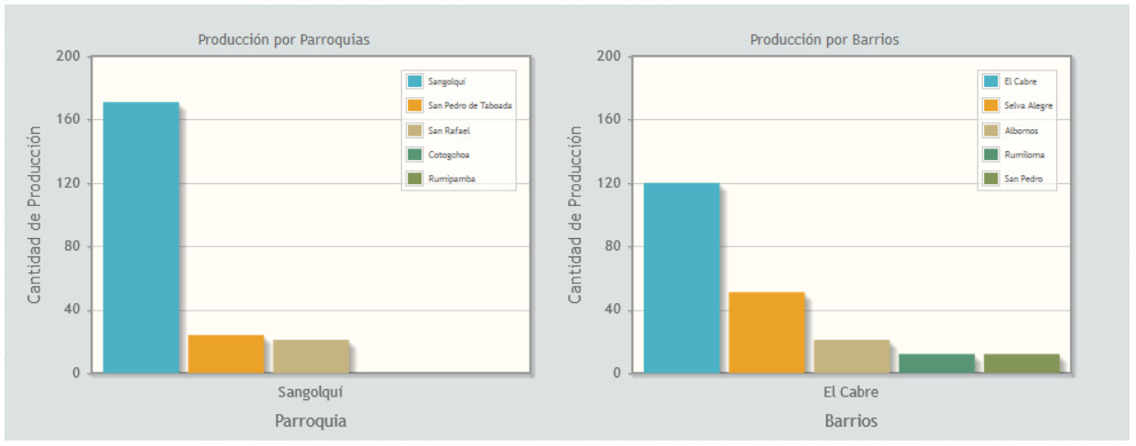
Control de Producción Barrios y Parroquias

Slide 33
CONCLUSIONES Y RECOMENDACIONES

Slide 34
Conclusiones
Gracias a la metodología Microsoft Solution Framework, se pudo organizar y estructurar de manera adecuada cada fase y el código de programación eficientemente, ya que esta herramienta se centra en varios aspectos importantes como alinear los objetivos del negocio, implementar un proceso iterativo por hitos o puntos de control y gestionar los riesgos de manera proactiva, esto nos garantizó que la aplicación se desarrollará de acuerdo a como se había establecido inicialmente, cumpliendo cada uno de los requisitos funcionales pedidos por el cliente.
Con ayuda de la API de Google Maps, herramienta que tiene los mapas más actualizados, se ubicaron las parroquias y barrios donde se está produciendo un cultivo, mejorando de esta manera el monitoreo de las zonas de siembra. Esta API presenta la cartografía más actualizada que cualquier otro sistema cartográfico debido a que es una de las más populares y tiene mayor información sobre ubicaciones y lugares de interés.

Slide 35
Conclusiones
El desarrollo de este sistema ha generado mucha expectativa en los agricultores del cantón Rumiñahui debido al mejor control que tendrán con los productos que ellos cultivan además que podrán dar a conocer el sector exacto donde se ubican, en la agricultura moderna y gracias a la tecnología estas aplicaciones son de gran ayuda para la toma de decisiones.
Contar con un sistema de información geográfico es de gran ayuda para los responsables de Misión Social Rumiñahui ya que al tener una interfaz sencilla y fácil de usar permite crear consultas, analizar y representar de una forma eficiente la información de una zona específica. Además el uso de esta tecnología permite visualizar una zona geográfica y tener un control de cuáles son los lugares de mayor producción de productos agropecuarios.

Slide 36
Recomendaciones
Programar cada cierto tiempo un control del sistema, para verificar si los datos ingresados al sistema se almacenan de manera correcta, previniendo así la pérdida de información.
Se debe tomar en cuenta la metodología de desarrollo que se va a elegir, misma que debe ser analizada dependiendo las características del proyecto, ya que una metodología cuenta con un conjunto de fases que permitan desarrollar software de calidad, empezando por la elicitación de los requerimientos hasta la implementación del sistema.
Es recomendable utilizar la API de Google Maps para estos sistemas, ya que en la actualidad es la más conocida, además permite tener todos los mapas actualizados y lidera en varios aspectos como los servicios de geolocalización y cálculo de rutas, los cuales son de gran ayuda para las necesidades de sus usuarios.

Slide 37
Recomendaciones
Los Sistemas de Información Geográfico hoy en día son muy utilizados, ya que tienen algunas ventajas como facilitar la gestión de información espacial, permiten ubicar una zona geográfica y una de las más importantes mantienen los mapas disponibles a toda hora, por estos motivos es necesario manejar estos sistemas cuando se requiera conocer zonas específicas.
En las parroquias del cantón Rumiñahui, las actividades agrícolas es una de las principales fuentes de ingresos, por lo que es necesario invertir en este tipo de sistemas, gracias a ellos los agricultores pueden dar a conocer sus cultivos y su ubicación exacta en caso de requerir productos agrícolas, beneficiando así su economía.

Slide 38


